Slide 1
О порядке электронного информационного взаимодействия при экстренной госпитализации
15 февраля 2019 года
Попов П.С. –
Ведущий инженер СПб ГБУЗ МИАЦ

Slide 2
Информационное взаимодействие между стационарами и ГССМП
Электронный информационный обмен между ГССМП и Cтационаром организуется для обеспечения выполнения следующих задач:
Передача данных по движению коечного фонда из Стационара в ГССМП
Передача сводок Стационара в ГССМП
Передача первого листа истории болезни из Стационара в ГССМП
2

Slide 3
Схема взаимодействия
ГИС РЕГИЗ
Стационары
ВАРИАНТ 1
ГССМП
Интеграция МИС Стационара
Предыдущий вариант взаимодействия
ВАРИАНТ 2
Программа ГИС РЕГИЗ «Журнал сводок»
3

Slide 4
Нормативные документы
Распоряжение Комитета по здравоохранению от 29.12.2018 №716-р
«О порядке электронного информационного взаимодействия при экстренной госпитализации»
Этапы, сроки, участники
Этап подключения | Дата начала передачи суточных сводок о движении пациентов стационара | Дата начала передачи сведения о наличии свободных мест в стационаре | Число медицинских организаций
1 этап | 01.03.2019 | 01.03.2019 | 28
2 этап | 01.06.2019 | 01.06.2019 | 20
3 этап | 01.09.2019 | 01.09.2019 | 16
4

Slide 5
Медицинские организации первой очереди
1. ГБУ «Санкт-Петербургский научно-исследовательский институт скорой помощи им.И.И. Джанелидзе»
2. СПб ГБУЗ «Городская Покровская больница»
3. СПб ГБУЗ «Городская многопрофильная больница №2»
4. СПб ГБУЗ «Городская больница Святой преподобномученицы Елизаветы»
5. СПб ГБУЗ «Городская больница Святого великомученика Георгия»
6. СПб ГБУЗ «Городская больница № 9»
7. СПб ГБУЗ «Городская больница № 14»
8. СПб ГБУЗ «Городская больница № 15»
9. СПб ГБУЗ «Городская Мариинская больница»
10. СПб ГБУЗ «Городская Александровская больница»
11. СПб ГБУЗ «Городская больница № 26»
12. СПб ГБУЗ «Введенская больница»
13. СПб ГБУЗ «Клиническая больница Святителя Луки»
14. СПб ГБУЗ «Госпиталь для ветеранов войн»
5

Slide 6
Медицинские организации первой очереди
15. СПб ГБУЗ «Детская городская больница №1»
16. СПб ГБУЗ «Детская больница №2 Святой Марии Магдалины»
17. СПб ГБУЗ «Детская городская больница №4 Святой Ольги»
18. СПб ГБУЗ «Детская городская клиническая больница №5 им. Н.Ф.Филатова»
19. СПб ГБУЗ «Детская городская больница №17 Святителя Николая Чудотворца»
20. СПб ГБУЗ «Детскийгородской многопрофильный клинический центр высоких
медицинских технологий им. К.А. Раухфуса»
21. СПб ГБУЗ «Родильный дом №1»
22. СПб ГБУЗ «Родильный дом №6 им. проф. В.Ф.Снегирева»
23. СПб ГБУЗ «Родильный дом №9»
24. СПб ГБУЗ «Родильный дом №10»
25. СПб ГБУЗ «Родильный дом №13»
26. СПб ГБУЗ «Родильный дом №16»
27. СПб ГБУЗ «Родильный дом №17»
28. СПб ГБУЗ «Родильный дом №18»
6

Slide 7
Порядок информационного взаимодействия
представлен на сайте МИАЦ
7

Slide 8
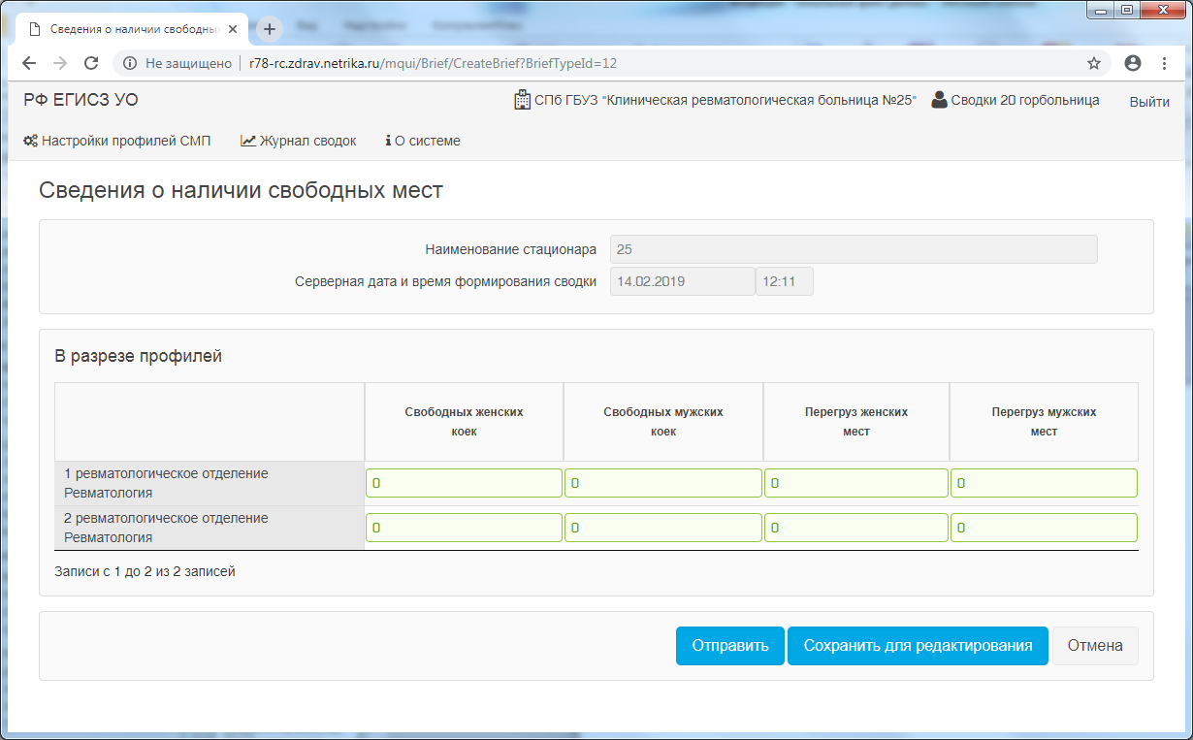
Пример экрана программы «Журнал сводок»
8

Slide 9
Контактная информация
По вопросам организационно-методического сопровождения пользователей
Попов Петр Станиславович ведущий - инженер СПб ГБУЗ МИАЦ тел. 576-22-26 почта: popovp@spbmiac.ru
По техническим вопросам:
Служба технической поддержки ООО "Нетрика"
тел. 640-80-55 почта: zdrav-support@netrika.ru
9

Slide 10
Спасибо за внимание!
Попов Петр Станиславович e-mail: PopovP@spbmiac.ru (812)576-22-26 Документационный центр МИАЦ - docs.spbmiac.ru
(презентация доступна в разделе Презентации МИАЦ)

